Slide 1





발표일 :
2023년 06월 7일
Web
오픈소스SW기여 1분반
converter
지도교수 :
송인식 교수님
발표자 :
32170171 고현우
32172110 소완열

Slide 2


index
01
02
프로젝트 개요
Electron 활용 기능
1. 프로젝트 배경 4
2. Use Case Diagram 6
1. 일렉트론이란 ? 8
2. 일렉트론 활용 기능 9
03
04
상세 설계
결과
1. 아규먼트 정의 11
2. 기능별 함수설계(PseudoCode) 13
1. 단위 테스트 목록 18
2. 통합 테스트 시나리오 19
3. 빌드 및 배포 프로세스 21
05
시연

Slide 3



01
프로젝트 개요
- 프로젝트 배경
- Use Case Diagram

Slide 4

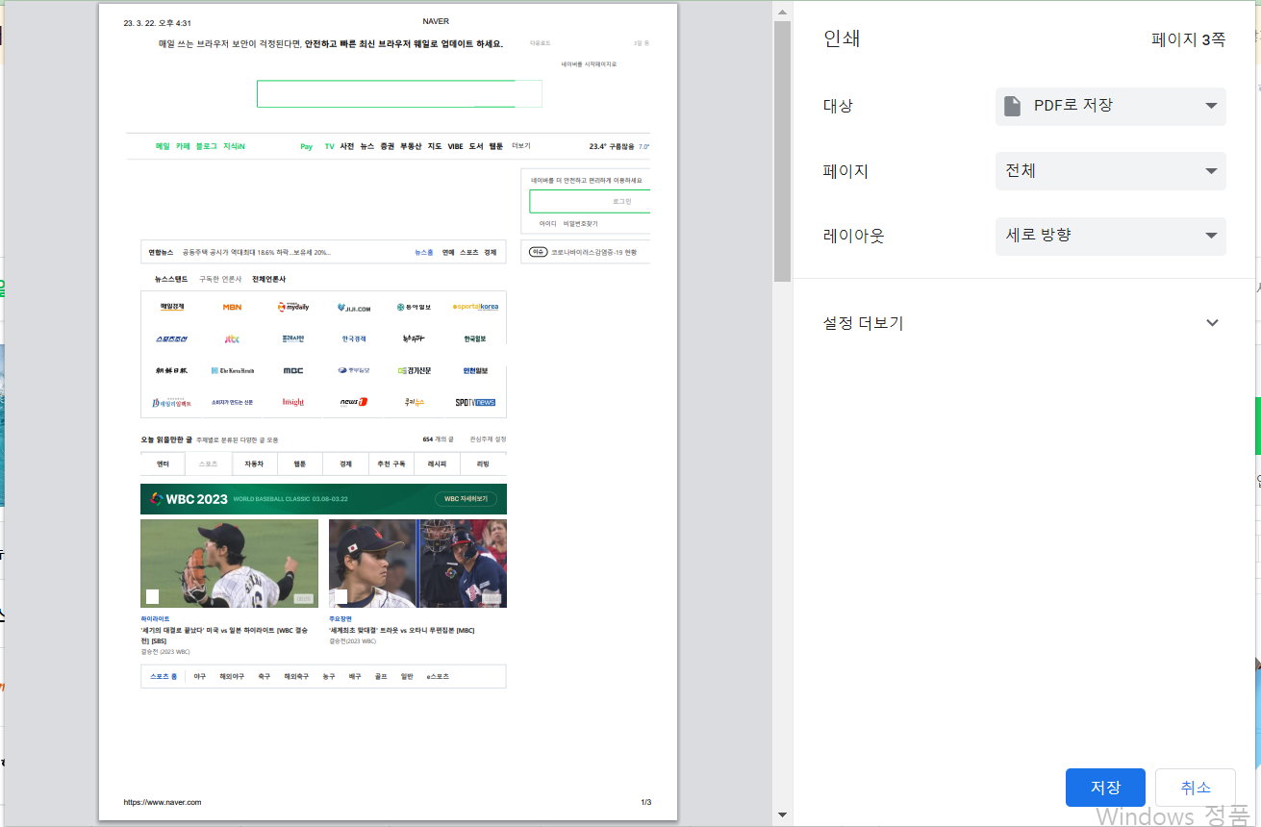


프로젝트 배경
기존의 로컬 파일(web, html 등)의
PDF 변환을 서버단에서 진행하려면
사용자가 직접 파일을 열어
진행해야 함.
KEY WORD
KEY WORD
핵심 단어
핵심 단어
* 추가사항을
입력해주세요
<사용자가 직접 web에서 pdf로 저장하는 화면>

Slide 5
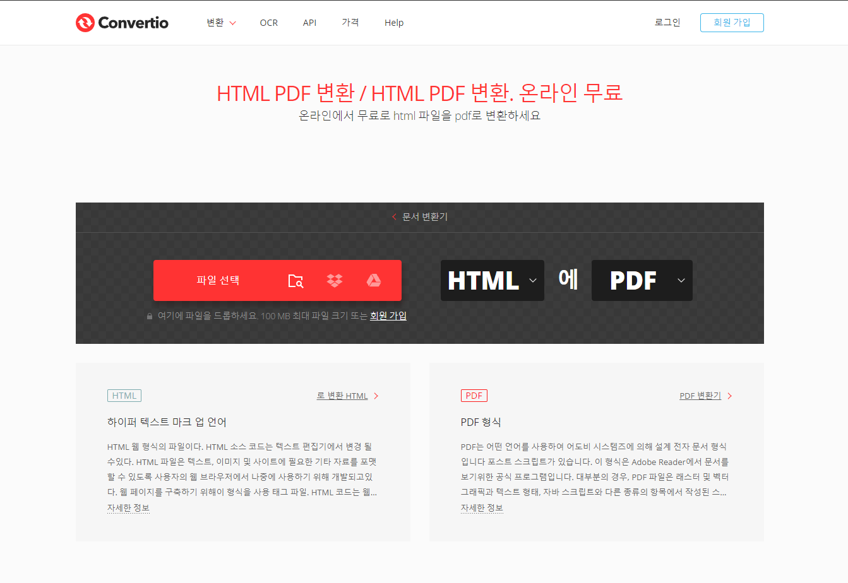
프로젝트 배경
또한, 기존의 PDF 변환 서비스와 솔루션
제품은 사용자가 직접 변환을 해야함.
<시장에 공급되어 있는 타 서비스>

Slide 6
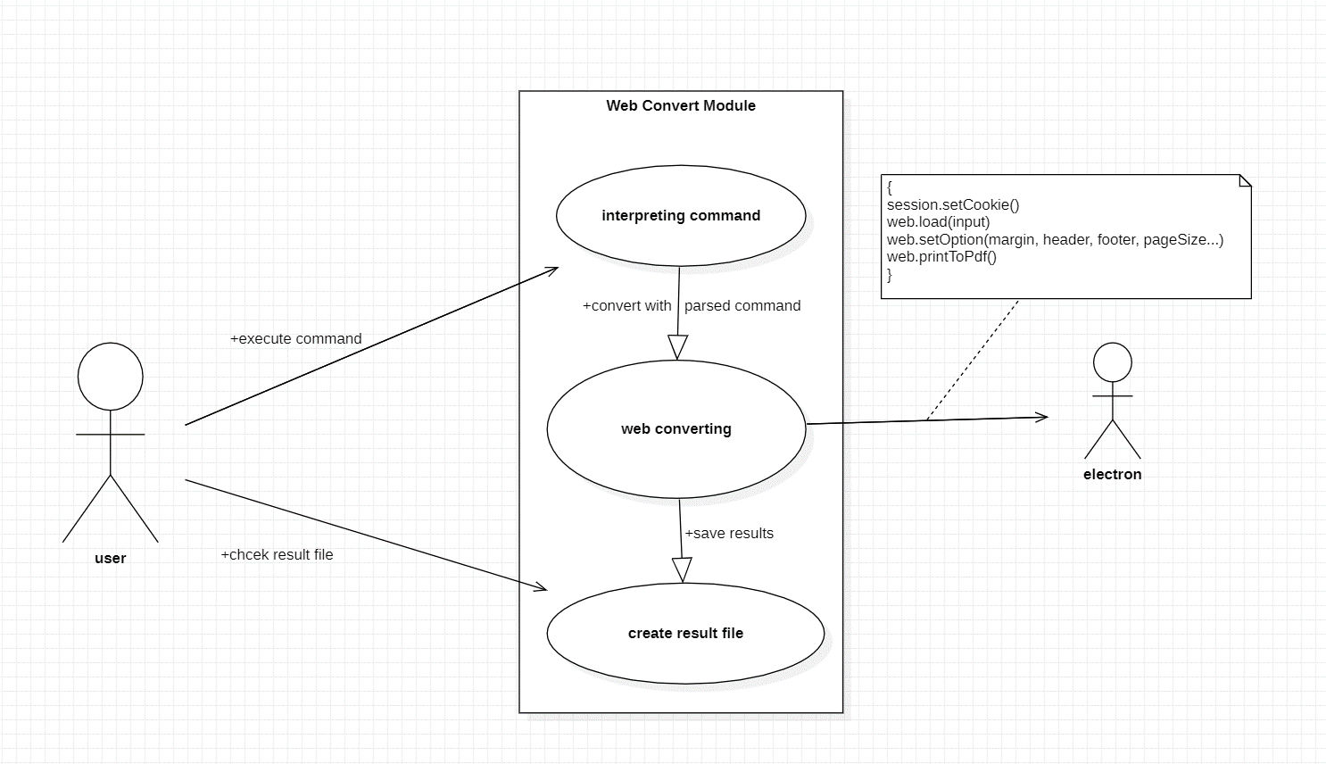
Use Case Diagram
모듈 사용 시 사용자는 커맨드 실행 및 결과 파일의 생성 여부만을 확인
모듈에 대한 커맨드 실행 시, 모듈에서 입력받은 커맨드로부터 데이터 세팅 후 변환 진행
이와 같은 기능을 통해 서버 단 혹은 이를 활용한 제2의 앱으로 자동화를 수행할 수 있음

Slide 7
02
Electron 활용 기능
- 일렉트론이란?
- 일렉트론 활용 기능

Slide 8

Electron 이란?
KEY WORD
KEY WORD
핵심 단어
핵심 단어
* 추가사항을
입력해주세요
* 키워드에 대한 부가적인 설명을 입력해주세요
일렉트론은 Javascript, HTML, CSS를 이용하여 Desktop Application을 만드는 프레임워크.
NPM을 이용해 node package들을 사용할 수 있음.

Slide 9




Electron 사용 기능
01
02
load
printToPdf
http주소나 html, mht, xml와 같이 로컬에 있는
파일을 electron 상의 web contents에 로드하는
기능
webContents 상의 내용을 웹 브라우저 내의 pdf
로 인쇄와 동일하게 pdf로 인쇄 진행하는 기능
03
04
show / openDevTools
executeJavaScript
디버깅용 툴로, webContents가 로드된 후 스크
립트로 조작할 때 이슈가 발생한 경우 이를 통하
여 트래킹
web contents에서 파라미터로 전한 js를 실행하
는 함수로, 페이지의 margin이나 footer / header
등의 문구를 추가하는 기능

Slide 10



03
상세 설계
- 아규먼트 정의
- 기능별 함수설계(PseudoCode)

Slide 11


아규먼트 정의
A. 필수항목
(1) --input - "Input URL or local file path"
(2) --output="Result PRDF File path"
B. 선택 항목 (옵션)
(1) --delay=[milesecond] : Wait this time after the page loads
FUTURE
(2) --printBackground
electron의 printBackground 옵션에 매핑
(3) --footer = "some text" / --header = "some text"
브라우저의 "머리글과 바닥글"옵션과 동일
(4) --landscape
인쇄 용지의 방향 설정, defult값은 false(세로)

Slide 12
아규먼트 정의
B. 선택 항목 (옵션)
(5) --margin = [no-margin|minimum|n,n,n,n]
옵션이 없는 경우 default는 no-margin
브라우저의 최소마진 혹은 Top, Left, Bottom, Right 순으로 입력 가능
(6) --timeout = [milisecond]
브라우저의 "머리글과 바닥글"옵션과 동일
(7) --pageSize = [A4|A3 ...]
인쇄 용지의 방향 설정, defult값은 false(세로)
FUTURE
(8) --cookies = "json filw path"
url 접속 시 필요한 쿠키의 데이터 설정
(9) --requestHeader = "text file path"
url 접속 시 필요한 request header의 데이터 설정
(10) --logDir="log directory
webConverter 사용시에 생성될 로그의 저장 경로

Slide 13
기능별 함수 설계(PseudoCode)
01
02
const checkArgsAvailabe = (input, cookies, logDir)
const checkFileFormat = (input)
입력받은 파일을 체크한 후 없다면 오류코드 출력 후 프로세스 종료
inputFile의 확장자가 web으로 load 가능한 파일인지 확인
허용 가능 확장자 : [mhtml, mht, html, xml]
허용 가능한 경우 return true else return false
03
04
const makeLogFile = (logDir)
const logging = (type, context)
전역변수인 logFile의 경로에 'fs' 모듈을 통해 파일 작성
logDir의 위치에 YYYYMMDDHHMMSS.txt 형식으로
전역변수인 logFile 변수를 설정
'fs'모듈에서 sync 오류 발생시 오류 코드 출력 후 프로세스 종료

Slide 14
기능별 함수 설계(PseudoCode)
05
07
const insertCookies = (url, cookies)
const applyAttribute = (margin, header, footer, pageSize)
if margin !== undefined 인 경우 margin 세팅 진행
입력받은 cookie 파일을 읽어 JSON 모듈로 파싱
if header !== undefined인 경우 header 세팅을 위한 탬플릿 생성
파싱된 데이터의 key를 순회하며 cookie 객체 생성
if footer !== undefined인 경우 footer 세팅을 위한 탬플릿 생성
각 json key 별로 생성한 객체를 electron 모듈의
defaultSession.cookies.set(cookies)와 같이 세팅
설정한 pageSize에 margin을 문제 없이 설정할 수 있는지 검증
return [margins, headerTemplate, footerTemplate, pageSize]
06
const makeURLOption
reqHeader 경로의 header파일 (txt) 를 읽어 이를 string 화

Slide 15
기능별 함수 설계(PseudoCode)
08
const print = async (input, output, cookies, requestHeader, delay, timeout,margin,
printBackground, landscape, header, footer, pageSize, debugMode)
페이지 로드에 사용하기 위해 전역변수로 선언된 window init
debugMode가 켜진 경우 devtool을 켬
아규먼트로 timeout을 받은 경우 프로세스의 timeout 설정 (timeout시 APP_TIMEOUT 오류 코드로 프로세스 종료)
‘did-finish-load’ 콜백을 받으면 printPage(...) 함수를 호출하도록 정의
input 파싱 및 로드 진행, 파일 로드 진행
09
const printPage = (output, delay, margin, printBackground, landscape, header,
footer, pageSize)
print(...)에서 ‘did-finish-load’ 콜백 시 호출되는 함수
attr_data = applyAttribute(margin, header, footer, pageSize)
header나 footer가 정의된 경우 displayHeaderFooter 플래그 on
delay가 있거나, footer, header 및 margin 중 하나라도 설정된 경우 delayTime을 설정
setTimeout(printToPdf(..), delayTime) 으로 delay를 준 후 printToPdf(...) 함수에서 실제 변환 진행

Slide 16
기능별 함수 설계(PseudoCode)
10
const printToPdf = (filePath, margins, printBackground, landscape, pageSize,
headerTemplate, footerTemplate, displayHeaderFooter, postCallback)
전달받은 파라미터를 사용하여 변환 진행
postCallback() 함수는 printPage에서 () => app.exit(0)를 전달
callback 부분에서 ‘fs’모듈을 통해 로컬에 파일로 저장 및 넘겨받은 callback 함수 호출
‘did-finish-load’ 콜백을 받으면 printPage(...) 함수를 호출하도록 정의
window.webContents.printToPDF({
margins : margins,
printBackground : printBackground,
landscape : landscape,
pageSize : pageSize,
displayHeaderFooter : displayHeaderFooter,
headerTemplate : headerTemplate,
footerTemplate : footerTemplate}).then(data=> {

Slide 17
04
결과
- 단위 테스트 목록
- 통합 테스트 시나리오
- 빌드 및 배포 프로세스

Slide 18
단위 테스트 목록
Delay 기능
printBackground 기능
Footer / Header 기능
landscape 기능
Margin 기능
Timeout 기능
pageSize 기능
Cookie 기능
Header 기능
로깅 기능

Slide 19


테스트 시나리오
회사의 요청 등으로 인하여 웹에서 특정 물품의 가격 및 정보를 갖는 페이지를 취
합하여 이를 일괄적으로 문서화 하는 작업
Case A
-> 해당 테스트 시나리오에서는 자동화 스크립트 혹은 UI 프로그램을 통해 input
파일들이 위치한 디렉토리를 받아 해당 파일들을 일괄적으로 변환.
특정 파일을 백업 및 열람하는 기능을 제공하는 솔루션에서 html 및 web
URL등을 PDF로 변환하여 저장하도록 하는 경우
내용을 입력해주세요
Case B
-> 해당 테스트 시나리오에서는 python을 통한 간이 서버를 구축하여 API 호출시
파일을 multi-part 데이터로 송신 받아 이를 로컬에 저장 및 모듈을 통해 변환하여 저장

Slide 20
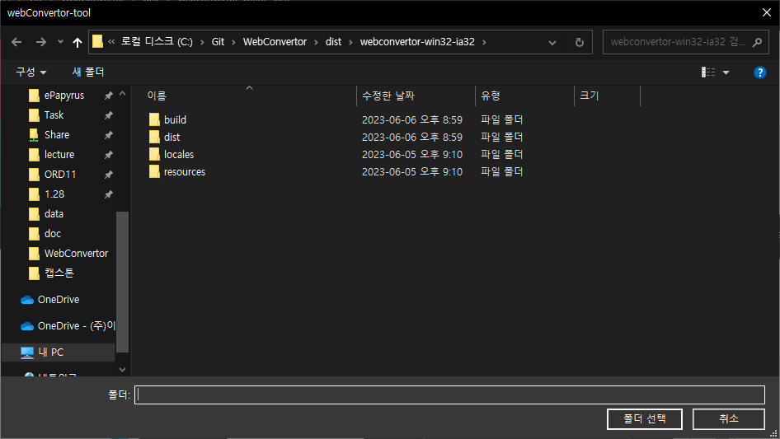

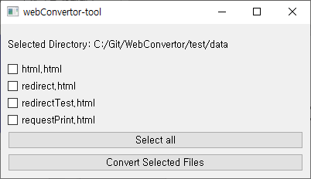
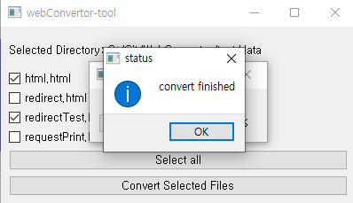
테스트 시나리오
내용을 입력해주세요

Slide 21

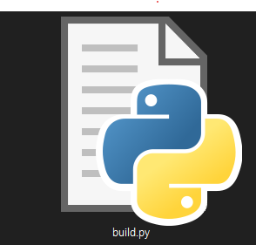
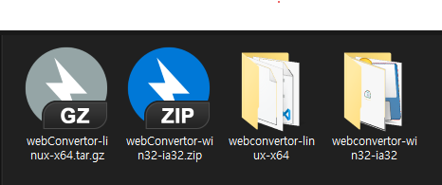
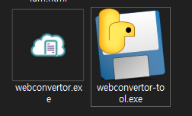

빌드 및 배포

Slide 22
05
시연
어플리케이션 빌드 시연
테스트 시나리오 시연

Slide 23




지도교수 : 송인식 교수님
오픈소스SW기여 1분반
THANK
YOU
32170171 고현우
32172110 소완열

